Slide 1
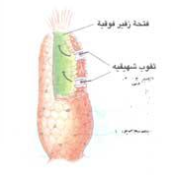
{ الاسفنجيات واللاسعات }
هي أول الشعب الحيوانية في سلم التصنيف
وتتركب أجسامها من طبقتين خلويتين .
{ الاسفنجيات }
حيوانات لا تمتلك أنسجة وأعضاء معظمها
عديمة التناظر .
**تركيب الجسم**
غير متناظر والجسم عبارة عن كيس يتكون من
طبقتين خلويتين بينهما طبقة هلامية .
يغطي الجسم بطبقة شبه طلائيه ويبطن بخلايامطوقة
سوطية بحركة أسواطها يتم إدخال الماء المحمل
بالغذاء من خلال الثقوب التي تتخلل الجسم ثم يتم
خروج الماء المحمل بالفضلات من خلال الفتحة
الزفيرية في الأعلى .

Slide 2
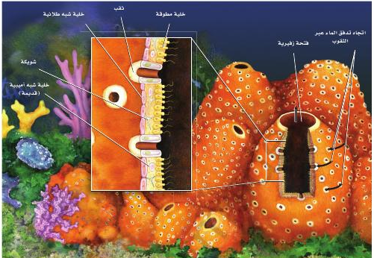

Slide 3
الوظائف الحيوية في الاسفنجانيات
1*التغذية والهضم*
الاسفنجيات حيوانات ذات تغذية ترشيحية ( حيث تحصل على غذائها من
خلال ترشيح وفلترة الجزيئات العالقة في الماء الداخل إلى جسم الحيوان
عبر الثقوب وهذا يعد تكيفا لأنها من الحيوانات غير المتحركة ( الجالسة )
2*الدعامة *
عبارة عن شويكات تنتجها الخلايا الشبه أميبية الموجود في الطبقةالجيلاتينة
مصنوعة من كربونات الكالسيوم والسيليكا أو ألياف بروتينية قوية تسمى
(أسفنجين ) .
3*الأستجابة للمثيرات *
ليس للاسفنج جهاز عصبي ولكن الخلايا الشبه طلائية تحس بالمؤثرات
الخارجية ( اللمس ـ المنبهات الكيميائية ) وتستجيب بإغلاق الثقوب .

Slide 4
4* التكاثر*
أ) لا جنسيا : بعدة طرق
1ـ التجزؤ:
حيث ينمو كل جزء إلى أسفنج مكتمل النمو.
2ـ التبرعم :
حيث يتكون بروز صغير ثم يسقط وينفصل عن الأسفنج الأصلي
وينمو إلى أسفنج جديد .
3ـ تكوين البريعمات :
في الظروف غير المناسبة تتكون جسيمات تشبه البذور محمية
بأشواك تنمو عند تحسن الظروف .

Slide 5
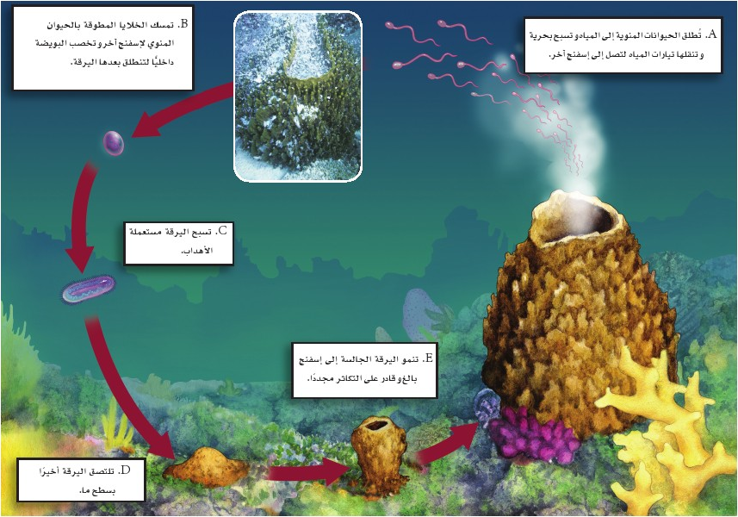
ب) جنسيا :
معظمها خنثى وبعضها وحيدة الجنس .
الية عملية التكاثر اللاجنسي
1- تنطلق الحيوانات المنوية في الماء وتنتقل إلى أسفنج آخر.
2- تمسك الخلايا المطوقة بالحيوان المنوي لاسفنج اخر وتخصب البويضة
لتنطلق بعدها اليرقة.
3- تسمح اليرقة مستعملة الاهداب.
4- تلتصق بسطح ما ثم تنمو إلى أسفنج مكتمل النمو.

Slide 6
* بيئية الأسفنج ( معيشته وأهميته )*
1ـ يشكل غذاء لبعض الأسماك والزواحف .
2ـ تعيش متكافلة مع مخلوقات أخرى(مثل السرطان التي تنمو
على ظهره وتساعده على التخفي ) .
3ـ تستخدم ألياف الأسفنجين في التنظيف والاستحمام .
4ـ يستخرج منها مركبات دوائية مضادة للبكتريا والالتهاب والأورام
( السرطان) وفي علاج الأمراض التنفسية والهضمية.....الخ

Slide 7
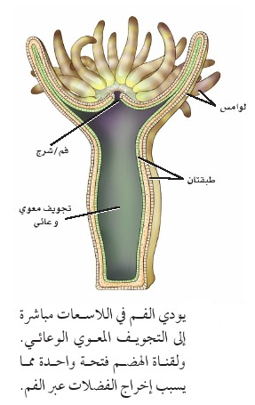
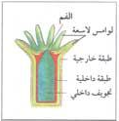
{ اللاسعات ( الجوفمعويات)}
حيوانات ذات تناظر شعاعي تعيش معظمها في المياه المالحة مثل
(شقائق النعمان ـ قنديل البحر ـ الهيدرا )
* تركيب الجسم*
يتكون جسمها من طبقتين خلويتين الخارجية للحماية والداخلية للهضم
لها فتحة واحدة تؤدي إلى ( التجويف المعوي الوعائي ) وهي ذات
تناظر شعاعي مما يساعدها على الحركة ورصد فرائسها في جميع
الإتجاهات .

Slide 8
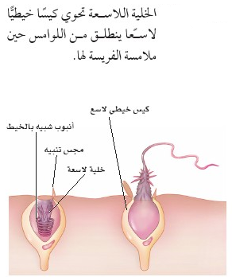
الوظائف الحيوية في اللاسعات
1* التغذية والهضم*
لها لوامس مزودة بخلايا لاسعة ( سبب التسمية) تحتوي على كيس خيطي
لاسع ـ يحتوي على سم وخطاطيف .
يزداد نفاذية غشاء الكيس الخيطي اللاسع ( نتيجة اللمس أو منبه كيميائي )
فيمتلئ بالماء بالخاصية الأسموزية فيزداد الضغط بداخله مما يجعل الخيط
اللاسع ينطلق كالرمح نحو الفريسة فيشلها ثم يقربها بواسطة لوامسه نحو الفم
ثم يدخلها إلى التجويف المعوي الوعائي حيث يتم هضمها وأمتصاص الغذاء
ثم تطرد الفضلات عبر الفم.

Slide 9
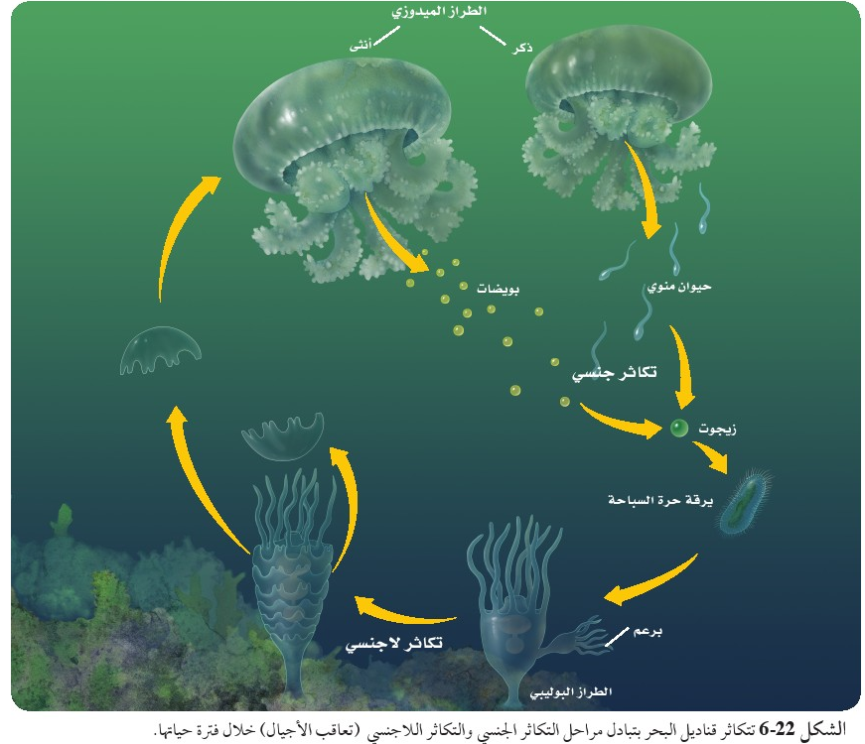
* الإستجابة للمثيرات*
تحتوي اللاسعات على جهاز عصبي بسيط يتكون من شبكة عصبية
ترسل سيلات عصبية تتحكم في تحريك اللوامس للامساك بالفريسة.
* التكاثر*
تتكاثر بظاهرة تعاقب الأجيال خلال فترة حياتها(تبادل التكاثر الجنسي و
اللاجنسي) من خلال ظهورطورين جسميين هما(الطور البوليبي والطور
الميدوزي )

Slide 10
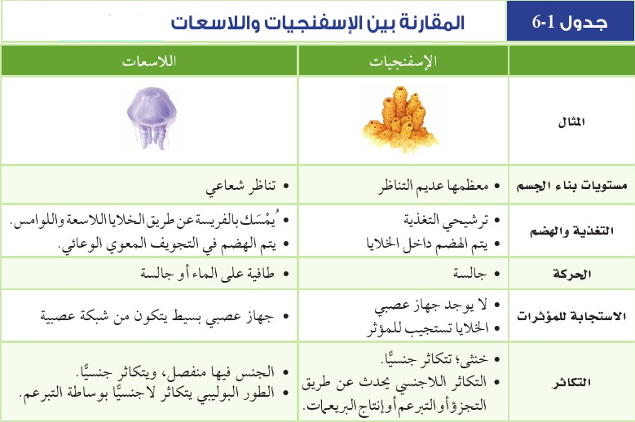
الفرق بين الاسفنجيات واللاسعات

Slide 11
*بيئة اللاسعات ( معيشتها وأهميتها )*
1ـ تعيش متكافلة مع مخلوقات أخرى : مثل
أـ شقائق النعمان والسمكة المهرجة .
ب ـ شقائق النعمان والسرطان .
2ـ يزور الإنسان الشعب المرجانية لألوانها الجميلة .
3ـ تستخدم الأنواع المتكلسة من المرجان في الطب حيث يتم
معالجتها كيميائيا وتستخدم كزرعات عظيمة .

